Slide 1
Bridge Structural Pattern
Hugo Ribeiro
Rodrigo Abreu
Ricardo Antunes

Slide 2
Motivação e Problema

Slide 3
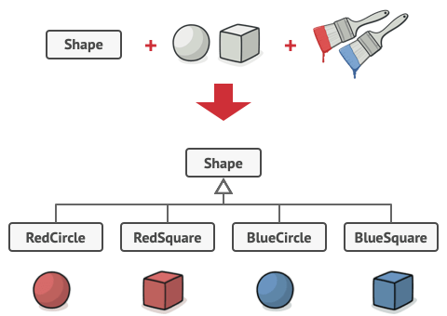

Slide 4
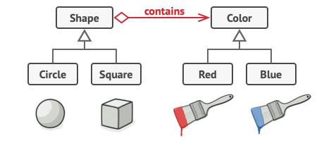

Slide 5
Implementações

Slide 6
Estrutura das classes / objetos

Slide 7
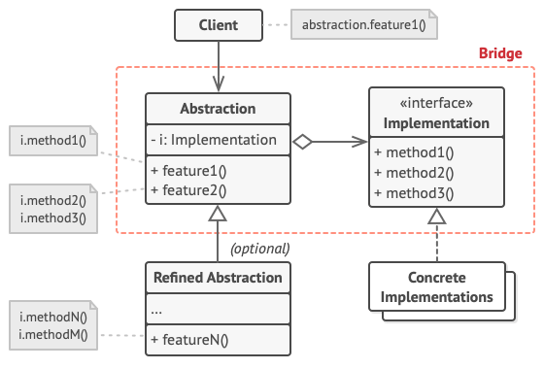

Slide 8
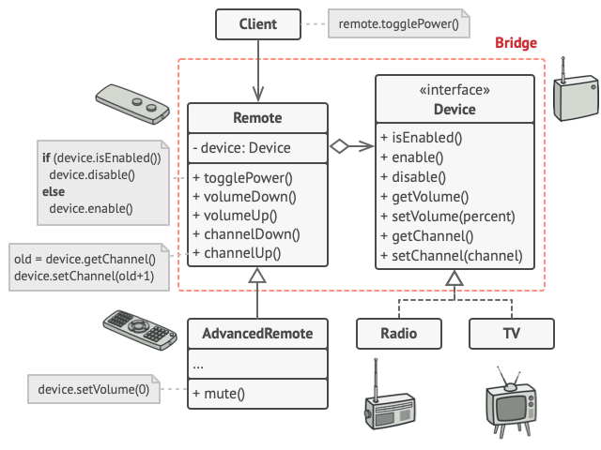

Slide 9
Exemplo de código

Slide 10
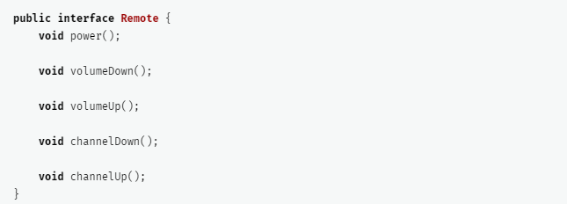
Exemplo de código: Abstração (Remote)

Slide 11
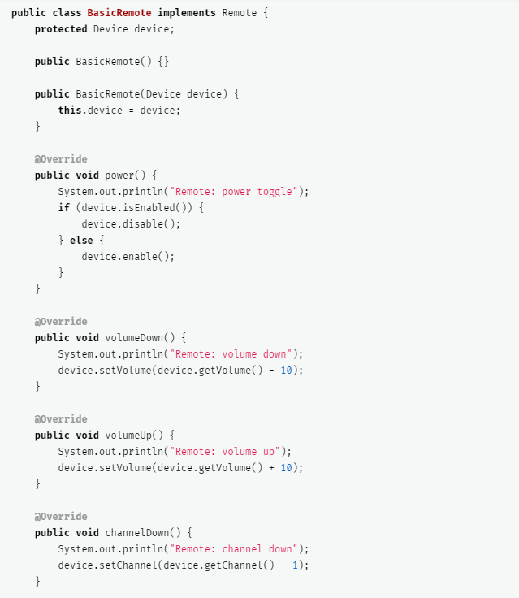

Slide 12
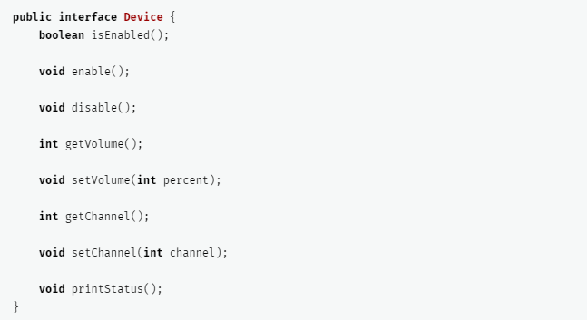
Exemplo de código: Implementação (Device)

Slide 13
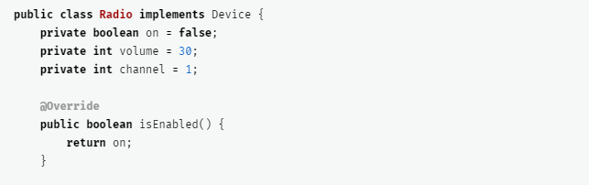
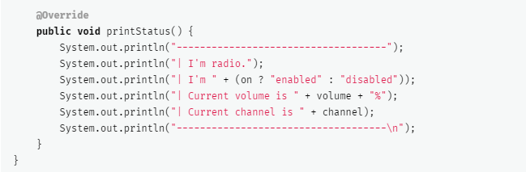

Slide 14
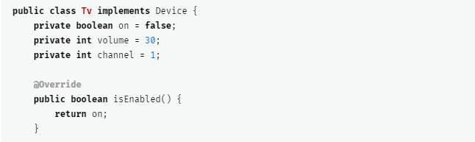


Slide 15
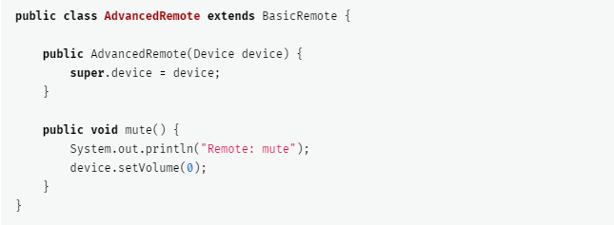
Diferentes variantes da abstração

Slide 16
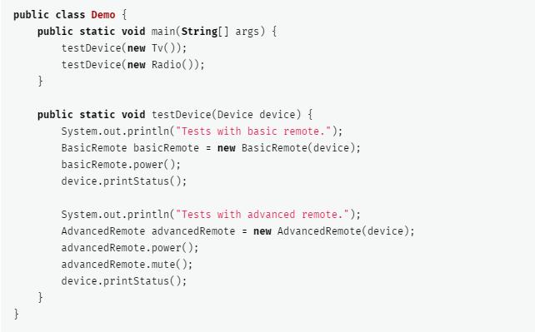
Interação do cliente com o Bridge Pattern

Slide 17
https://refactoring.guru/design-patterns/bridge/java/example

Slide 18
Bridge Structural Pattern
Hugo Ribeiro
Rodrigo Abreu
Ricardo Antunes

